Slide 1
LES CHEVAUX PERÇOIVENT-ILS NOS ÉMOTIONS DANS NOS ODEURS ?
Plotine Jardat, Alexandra Destrez, Fabrice Damon, Zoé Menard--Peroy, Céline Parias, Philippe Barrière, Matthieu Keller, Ludovic Calandreau, Léa Lansade

Slide 2
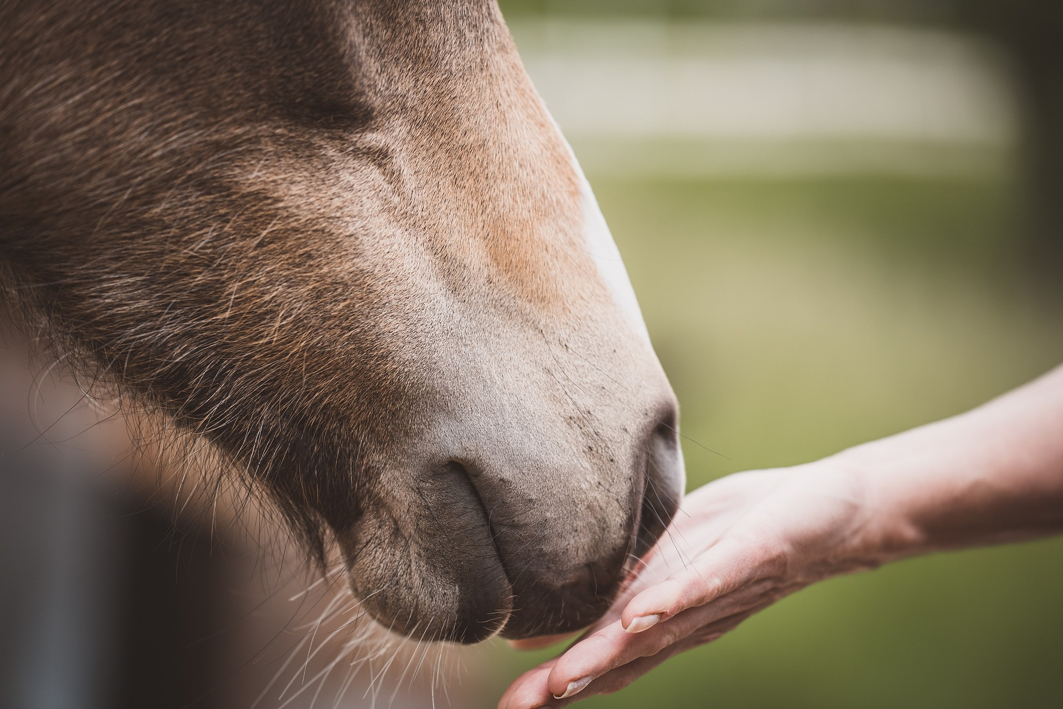
« Les chevaux sentent quand on a peur »
Une idée répandue mais non prouvée scientifiquement
Nos odeurs changent selon nos émotions
Les chiens semblent réagir aux odeurs humaines de joie et de peur
Les chevaux peuvent-ils différencier une odeur humaine de peur d’une odeur humaine de joie ?
© Pixabay
Notes:
L’idée que les chevaux sentent lorsqu’on a peur est répandue mais n’a pas été prouvée scientifiquement. Cependant nous savons que nos odeurs corporelles peuvent changer selon nos émotions, et que les chiens semblent réagir à ces odeurs notamment celles de joie et de peur. On peut donc se demander dans un premier temps si les chevaux peuvent différencier une odeur humaine de peur d’une odeur humaine de joie.

Slide 3
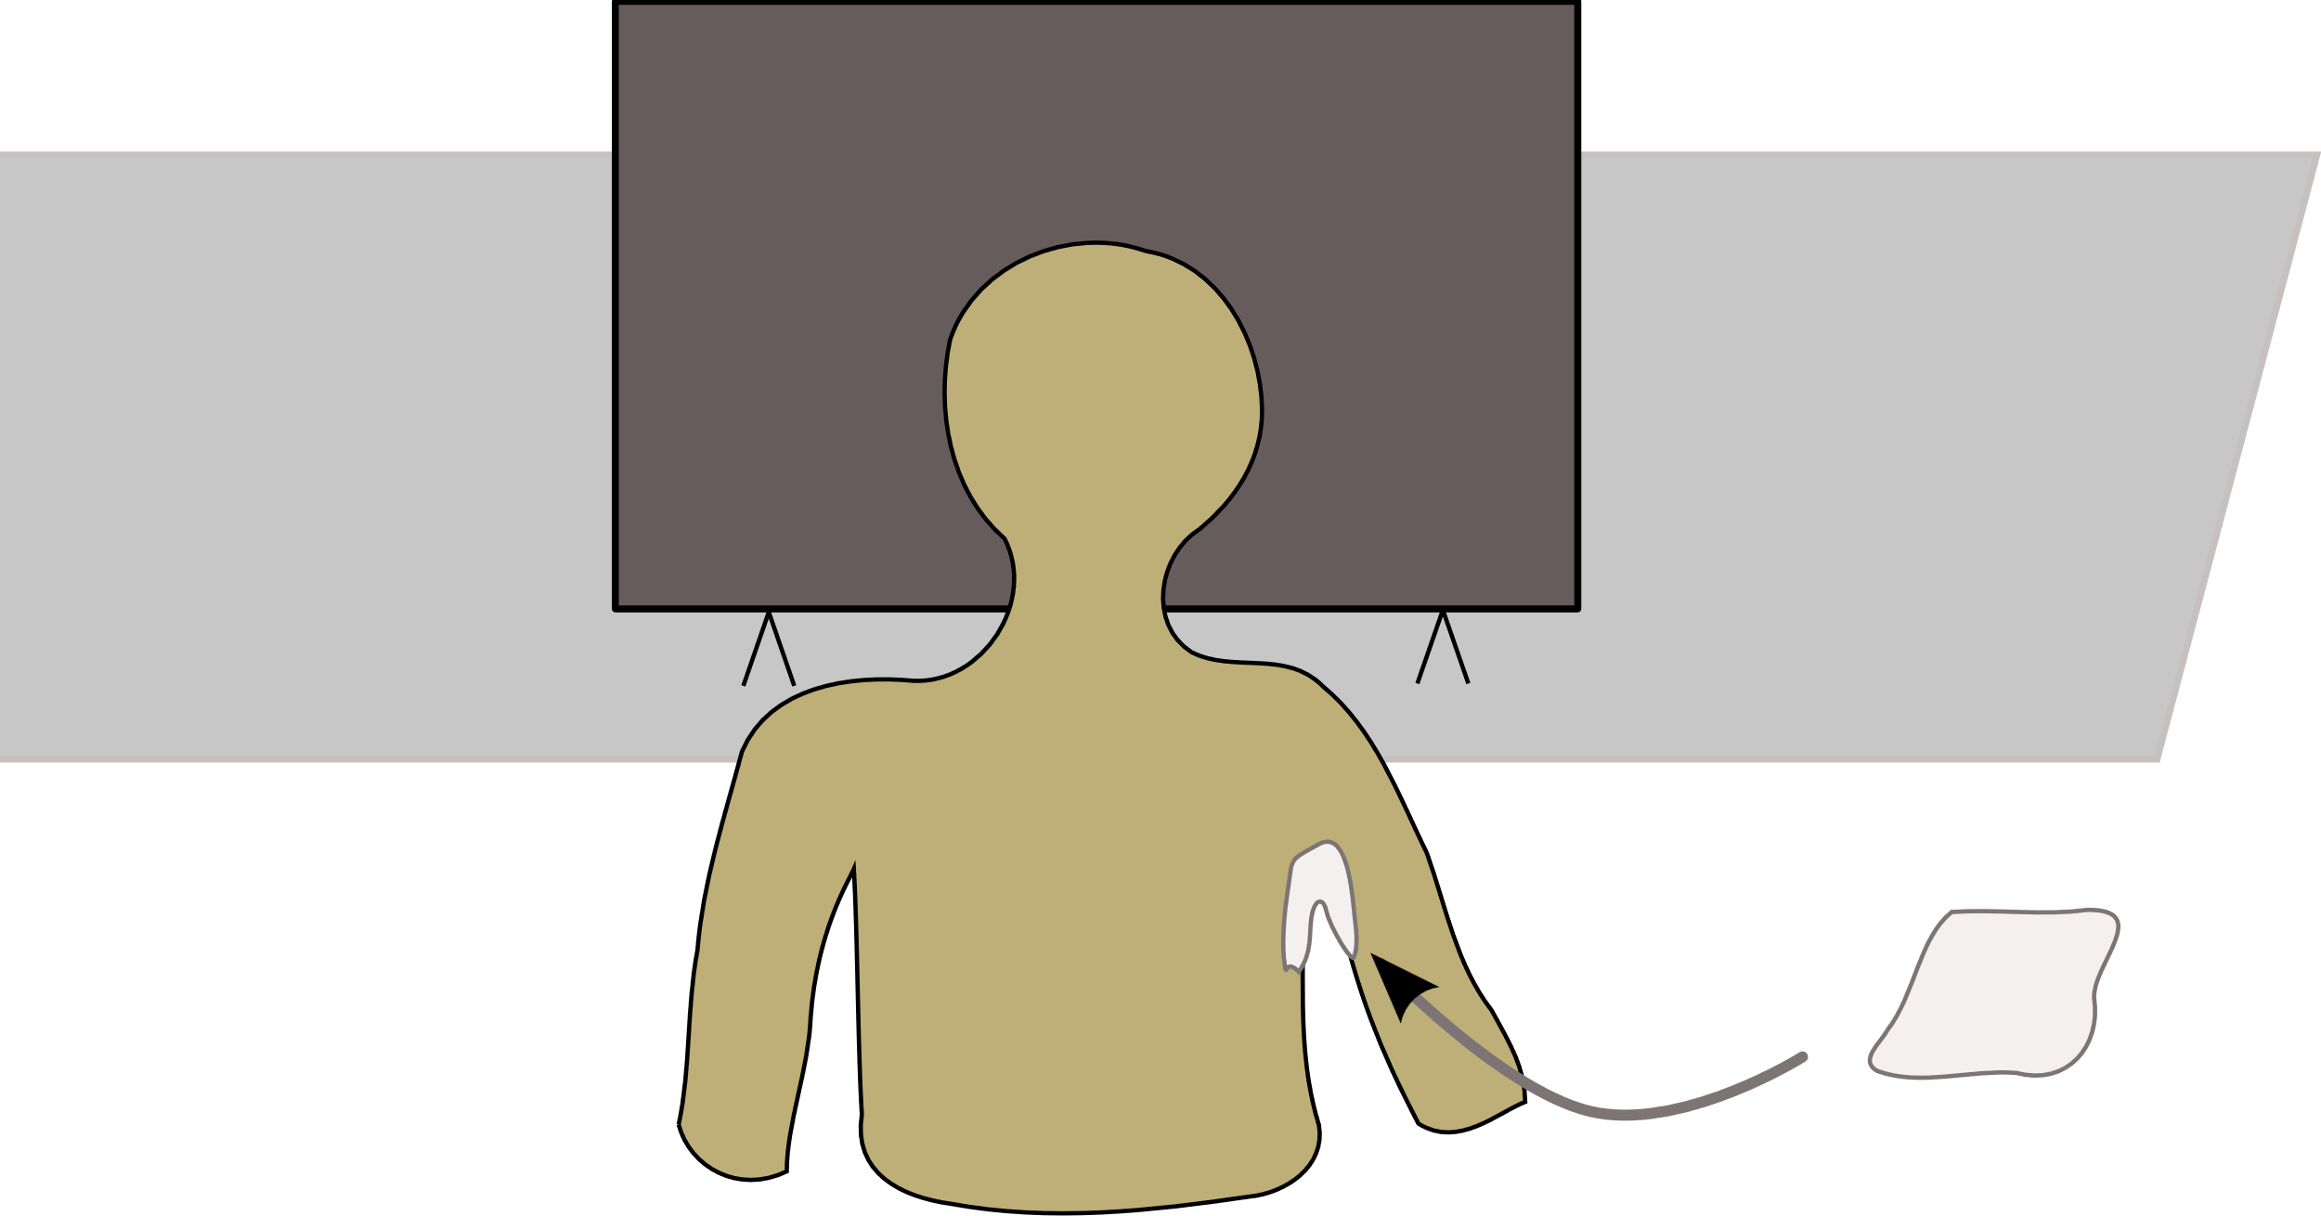
Récolte d’échantillons d’odeurs émotionnelles
15 volontaires
Film d’horreur + comédie
Compresses sous les aisselles
Notes:
Pour répondre à cette question nous avons commencé par récolter des odeurs humaines de joie et de peur. Pour cela nous avons demandé à des volontaires de regarder un extrait de film d’horreur et un de comédie, en portant des compresses sous les aisselles.

Slide 4
Protocole d’habituation - discrimination
Notes:
Nous avons ensuite présenté ces odeurs à des chevaux dans un protocole d’habituation-discrimination, qui est un protocole classique en éthologie utilisé par exemple chez les rongeurs ou chez les bébés. Voici comment cela se passait. D’abord, nous avons présenté une première odeur A, l’échantillon A1, qui pouvait être par exemple l’odeur de joie, pendant 2 minutes. Ensuite nous avons fait une pause d’1 minute puis nous avons présenté l’odeur A une deuxième fois pendant 2 minutes. Après une nouvelle pause d’une minute nous avons présenté l’odeur A une troisième fois mais accompagnée de l’odeur B, qui provenait de la même personne mais dans l’autre contexte émotionnel, donc on a présenté par exemple 2 fois l’odeur de joie puis joie et peur ensemble, ou l’inverse.

Slide 5
Résultats
Les animaux sont attirés par la nouveauté : on s’attend à ce qu’ils flairent plus longtemps l’odeur nouvelle
En effet : ces deux odeurs sont donc différentes pour les chevaux
+ différences dans le comportement de flairage selon l’odeur (joie ou peur)
Notes:
Pour les résultats : comme les animaux d’une manière générale sont attirés par la nouveauté, si deux odeurs sont différentes on s’attend à ce qu’ils flairent plus l’odeur qu’ils n’ont pas encore sentie. C’est bien ce que nous avons observé comme vous pouvez le voir sur ce graphique, avec un temps de flairage plus long pour l’odeur B qui était l’odeur nouvelle. Nous avons également observé des différences dans le comportement de flairage envers l’odeur de joie et l’odeur de peur, ce qui suggère que les chevaux ont un traitement mental différent de ces deux odeurs.

Slide 6
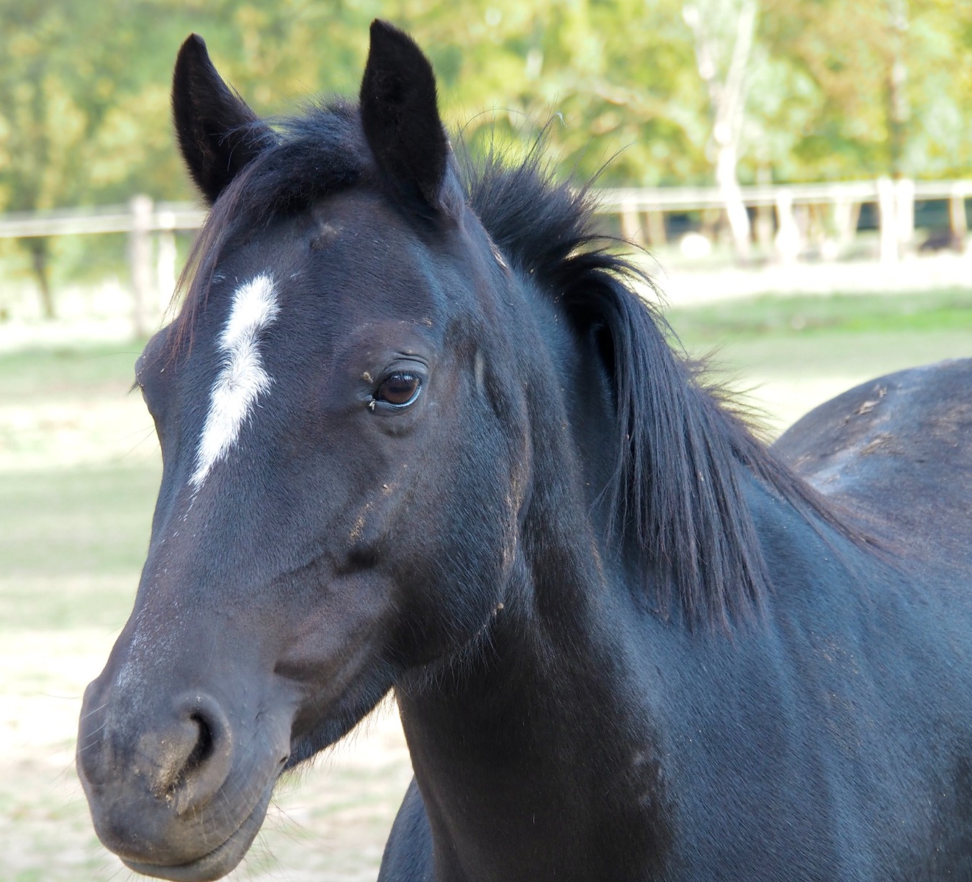
Ce qu’il faut retenir
Les chevaux peuvent différencier des odeurs humaines de joie et de peur
Les chevaux pourraient percevoir notre état émotionnel via nos odeurs
À approfondir : influence de ces odeurs sur le comportement du cheval ?
autres émotions ?
autres herbivores domestiques ?
© Plotine Jardat
Notes:
Nous pouvons donc conclure que les chevaux sont capables de différencier les odeurs humaines de joie et de peur. Ainsi, il est possible que les chevaux reconnaissent nos émotions via nos odeurs, même sans nous voir ou nous entendre. Ces questions restent à approfondir, par exemple il serait intéressant de voir si ces odeurs peuvent influencer le comportement des chevaux, si d’autres émotions peuvent être perçues par l’odorat ou encore si d’autres herbivores domestiques possèdent cette capacité.

